Slide 1
Procesamiento de Imagenes - Opencv
20.07.2022

Slide 2
Una pequeña introducción a OpenCV

Slide 3
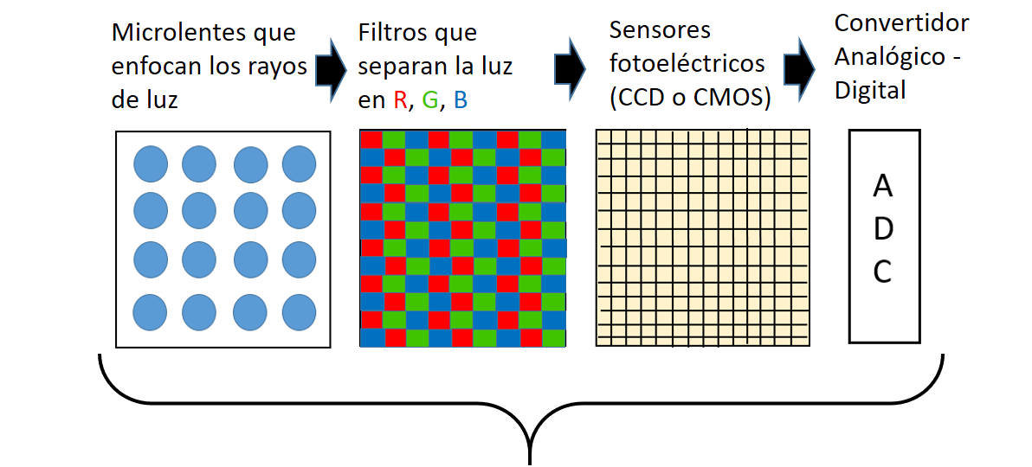
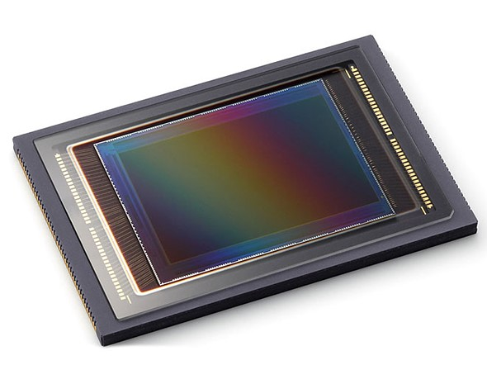
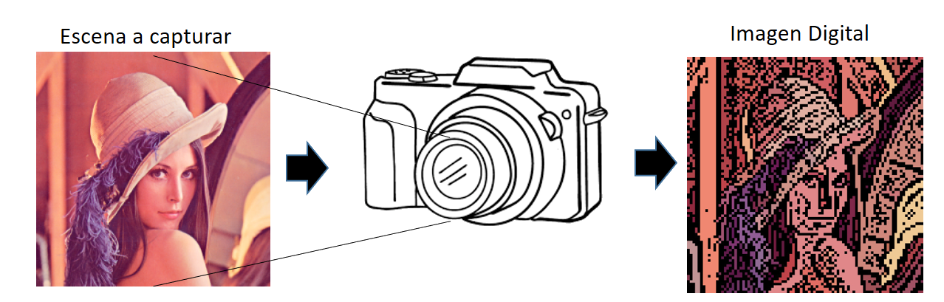
Imagen Digital
¿De donde proviene?

Slide 4
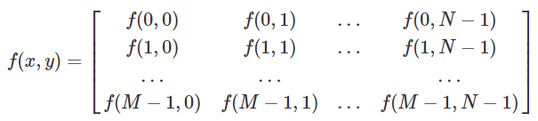
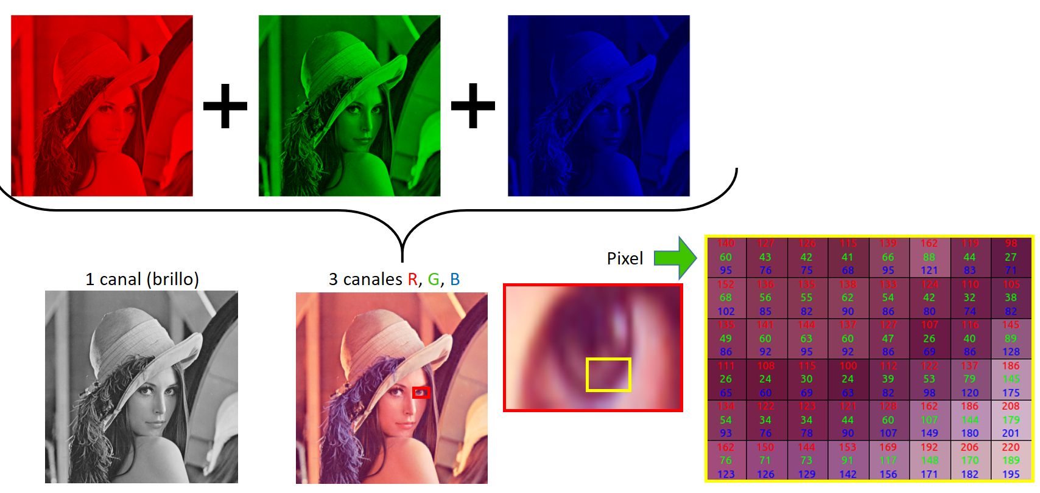
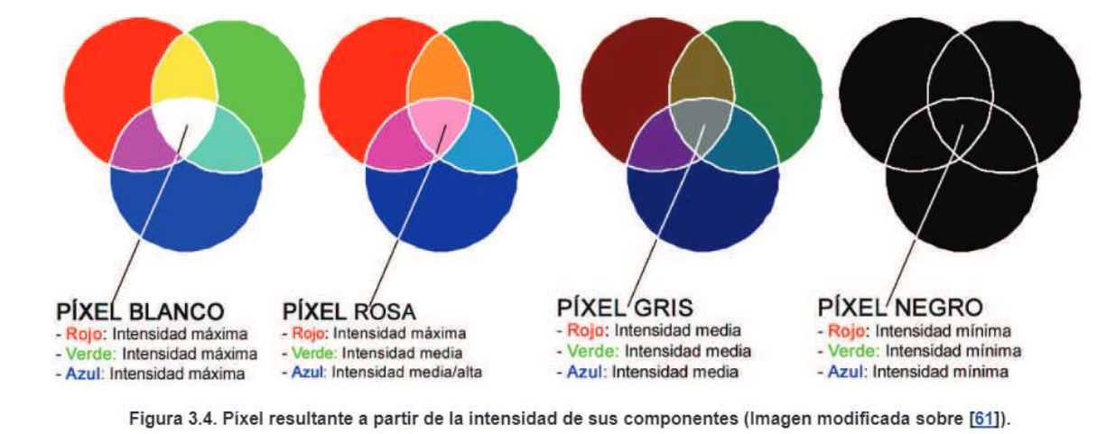
Imagen Digital
Espacio de color
Una imagen digital es una función bidimensional f(x,y), en donde al evaluar f en la posición (x,y) obtenemos un nivel de intensidad de brillo. Estas imágenes son representadas como una matriz de tamaño M×N, de la forma:
Cada uno de los elementos del vector es un pixel (picture element) de la imagen

Slide 5
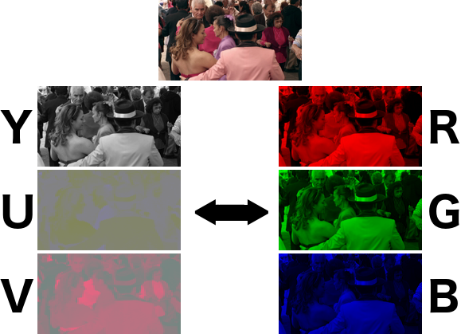
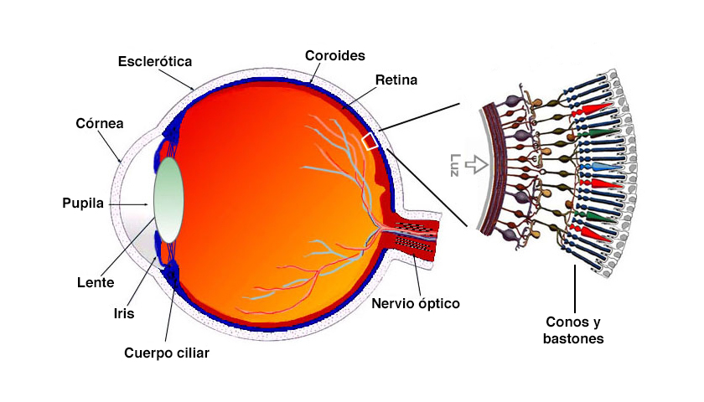
Imagen Digital
Espacio de color
Nuestras retinas están formadas por conos que son sensibles a la luz y los bastones al rojo, verde y azul. Además son mas sensibles al color verde que al resto de los colores.
Normalmente se utiliza imágenes YUV para todo lo que es transmisión y almacenamiento por que se mantiene prácticamente la misma calidad óptica con menor espacio.
https://traepaca.wordpress.com/2008/11/18/senales-rgb-y-yuv-que-son/

Slide 6
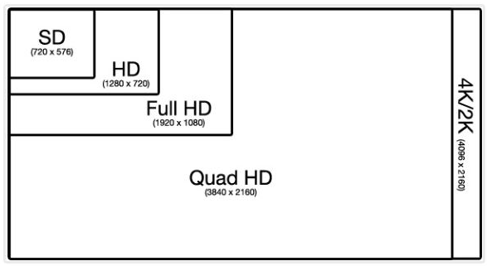
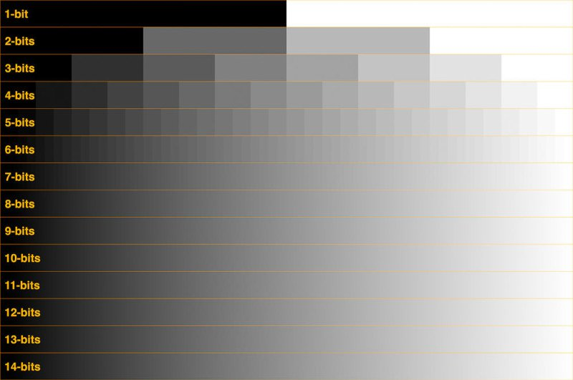
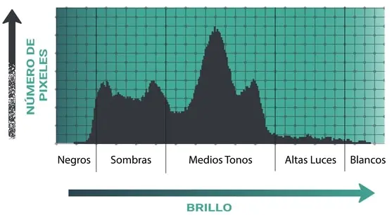
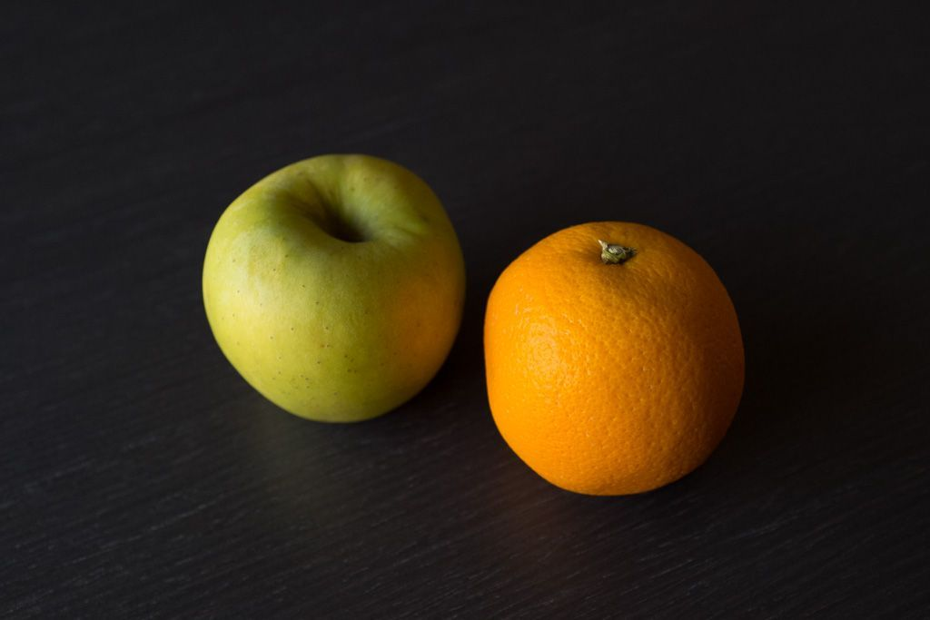
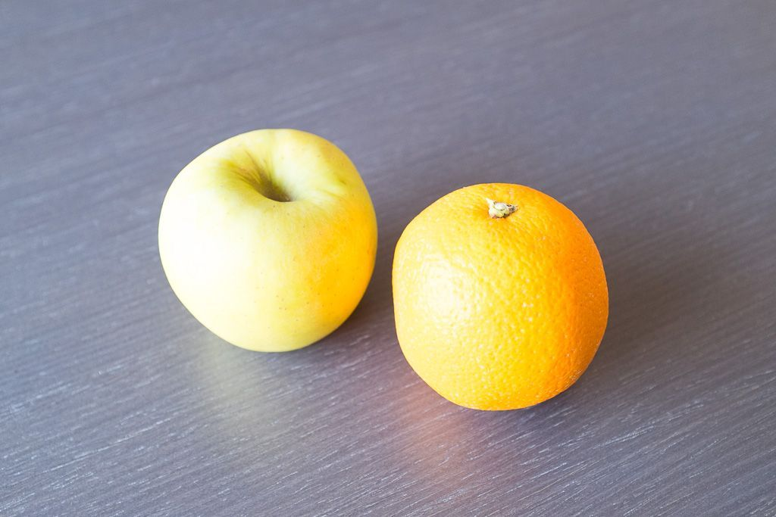
Imagen Digital
Resolución
Profundidad
Imagen subexpuesta
Imagen sobreexpuesta

Slide 7
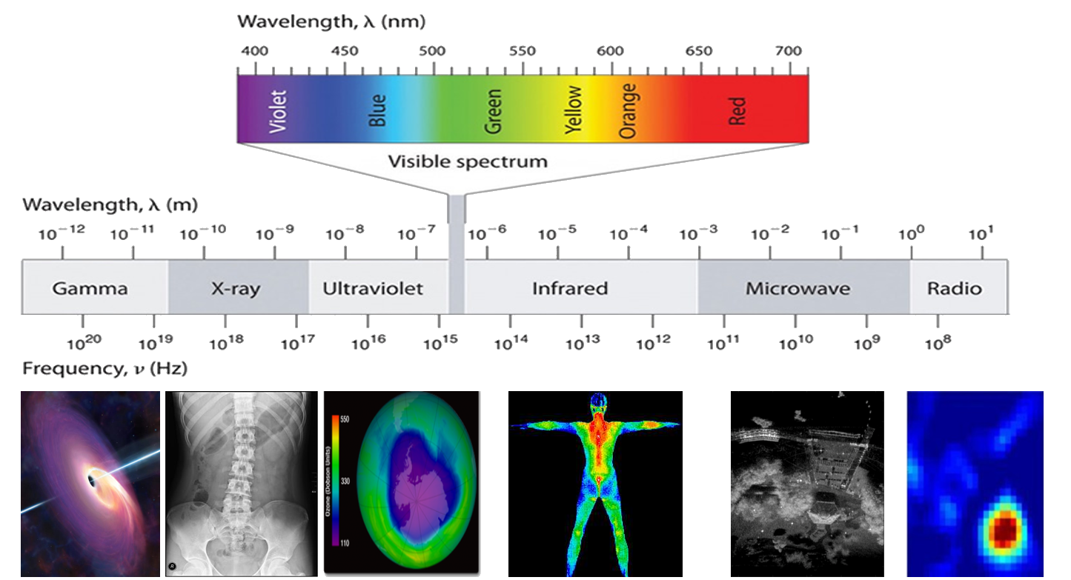
Imagen Digital
Espectro Electromagnético

Slide 8
¿Qué es el Procesamiento de Imágenes?
Procesamiento de imágenes: conjunto de métodos, técnicas y herramientas destinadas a la manipulación y análisis de imágenes y vídeo digital.
Finalidades del procesamiento:
Mejora, restauración y eliminación de ruido.
Creación y manipulación de contenido.
Compresión y transmisión de imágenes y vídeo.
Comprensión y extracción de información.

Slide 9

OpenCV es una biblioteca libre de visión artificial originalmente desarrollada por Intel en 1999 y significa Open Computer Vision
Su popularidad se debe a que es:
Libre, publicada bajo licencia BSD
Multiplataforma, para los sistemas operativos GNU/Linux, Mac OS X, Windows y Android, y para arquitecturas de hardware como ARM (celulares y Raspberry Pi)
Realmente muy bien documentada y explicada.
Actualización continua: Versión actual: 4.3.0 (marzo de 2020)

Slide 10




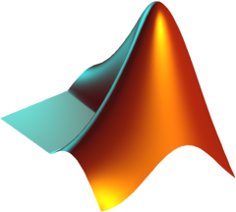
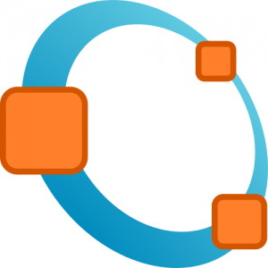
Lenguajes de programación
OpenCV está totalmente desarrollado en C++, orientado a objetos y con alta eficiencia computacional. Su API es C++ pero incluye conectores para otros lenguajes:
Python
Java
Matlab
Octave
Javascript
La documentación y tutoriales se brindan para estos lenguajes, en orden de relevancia:
C++
Python
Java
Javascript

Slide 11
Las áreas de aplicación de OpenCV incluyen:
Odometría visual
Sistema de reconocimiento facial
Reconocimiento de gestos
La interacción hombre-ordenador (HCI)
Robótica móvil
Comprensión del movimiento
Identificación del objeto
Segmentación y reconocimiento
Visión estereoscópica: percepción de profundidad desde 2 cámaras
Estructura de movimiento (SFM)
Rastreo de movimiento
Realidad aumentada
Aprendizaje del árbol de decisiones
Algoritmo de maximización de expectativas
Algoritmo de vecino más cercano k (kNN)
Clasificador Bayes
Redes neuronales artificiales
Soporte de máquinas vectoriales
Redes neuronales profundas

Slide 12
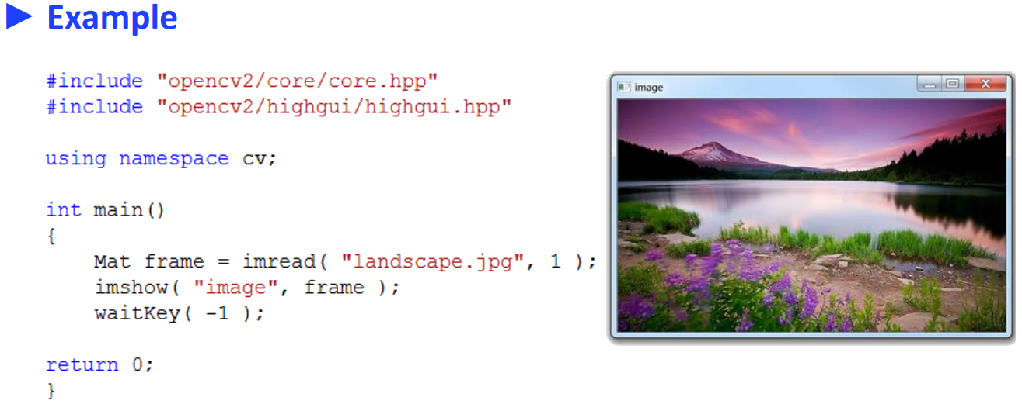
Lenguajes de programación

Slide 13
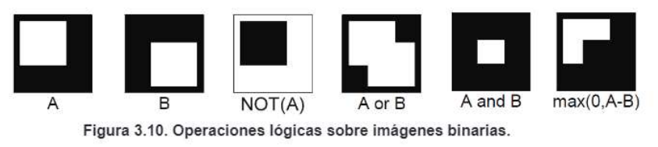
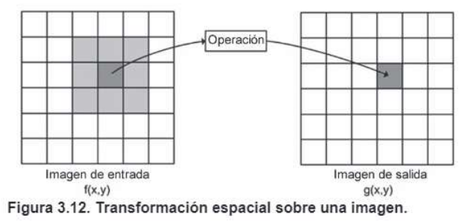
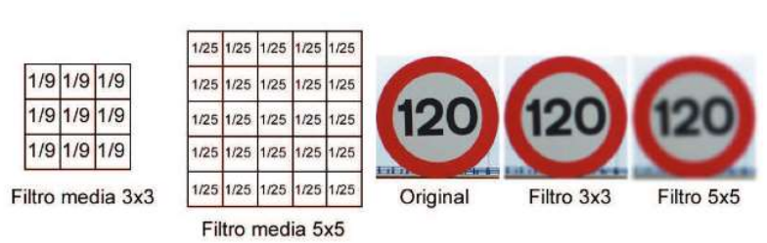
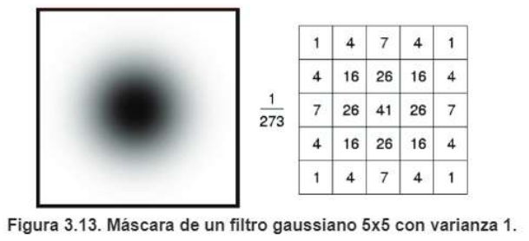
Operaciones Básicas

Slide 14
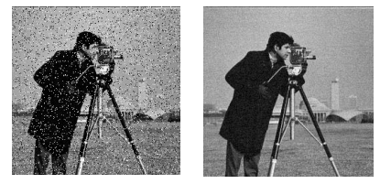
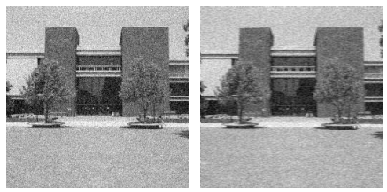
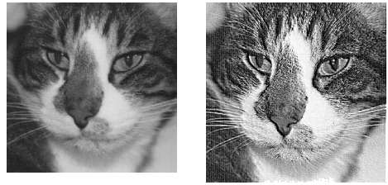
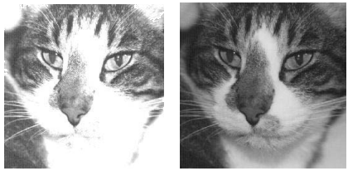
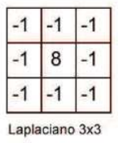
Operaciones Básicas
Eliminación de ruido
Suavizado
Realce
Operaciones aritméticas

Slide 15
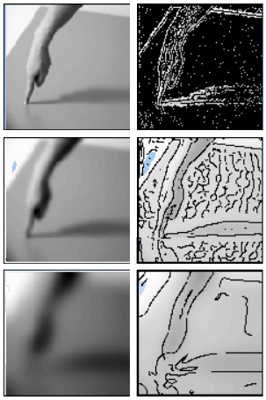
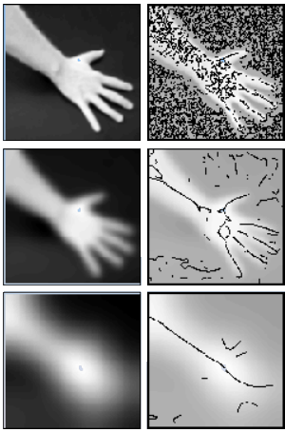
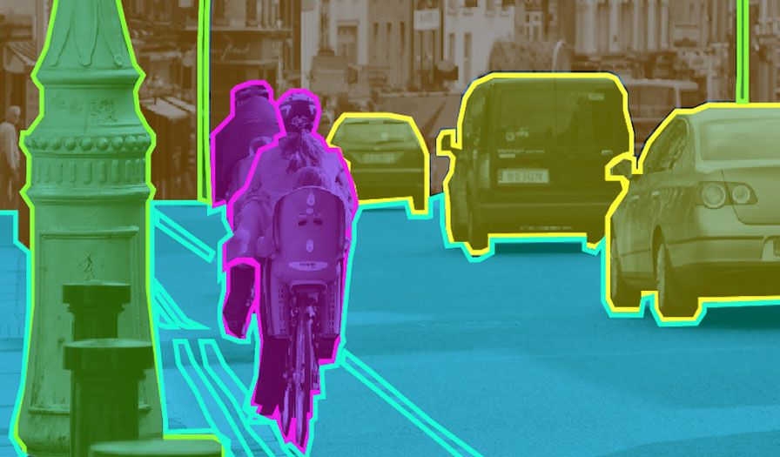
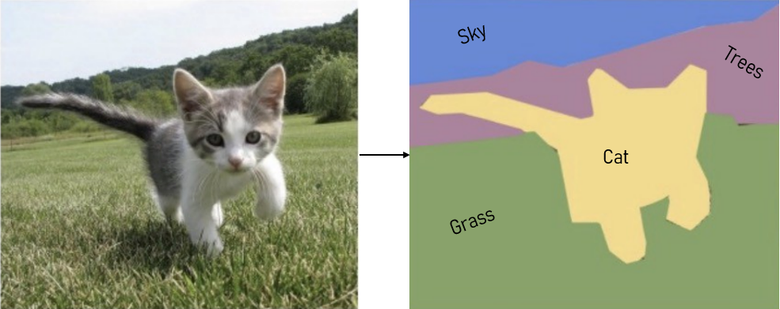
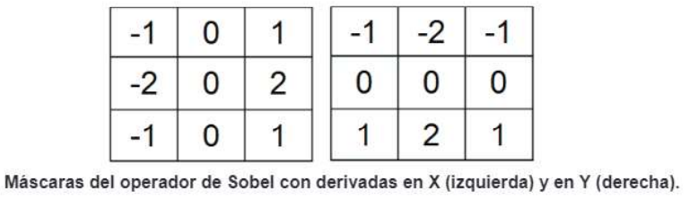
Operaciones Básicas
Detección de bordes
Esqueleto de la imagen
Segmentación

Slide 16
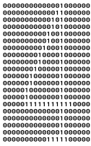
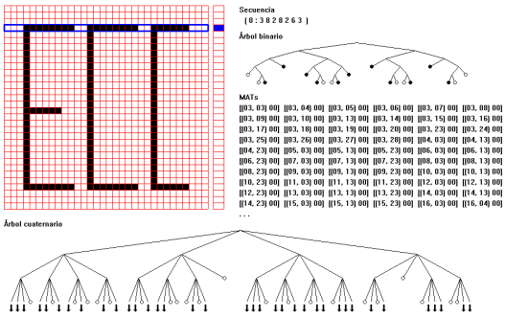
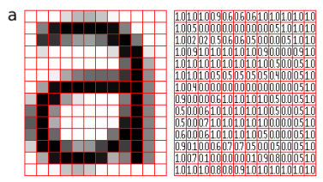
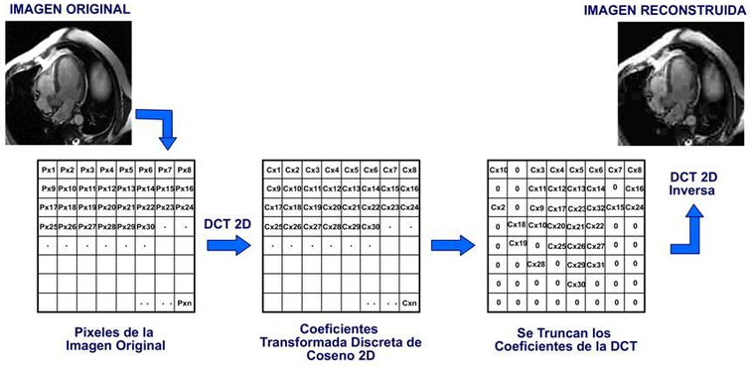
Operaciones Básicas
Matriz binaria
Árbol de cuadrados
Matriz de enteros
Transformada del coseno JPEG

Slide 17
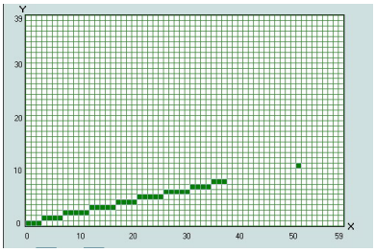
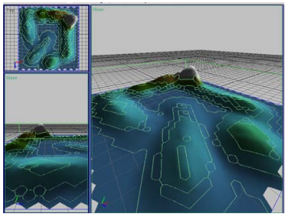
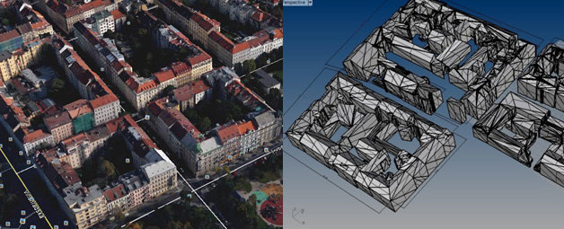
Operaciones Básicas
Descriptores geométricos
Descriptores topológicos
El SFM (Structure from motion) para Google Earth fue desarrollado inicialmente con OpenCV. Realiza la reconstrucción de objetos en 3D desde imágenes en 2D
https://docs.opencv.org/4.x/d8/d8c/group__sfm.html

Slide 18
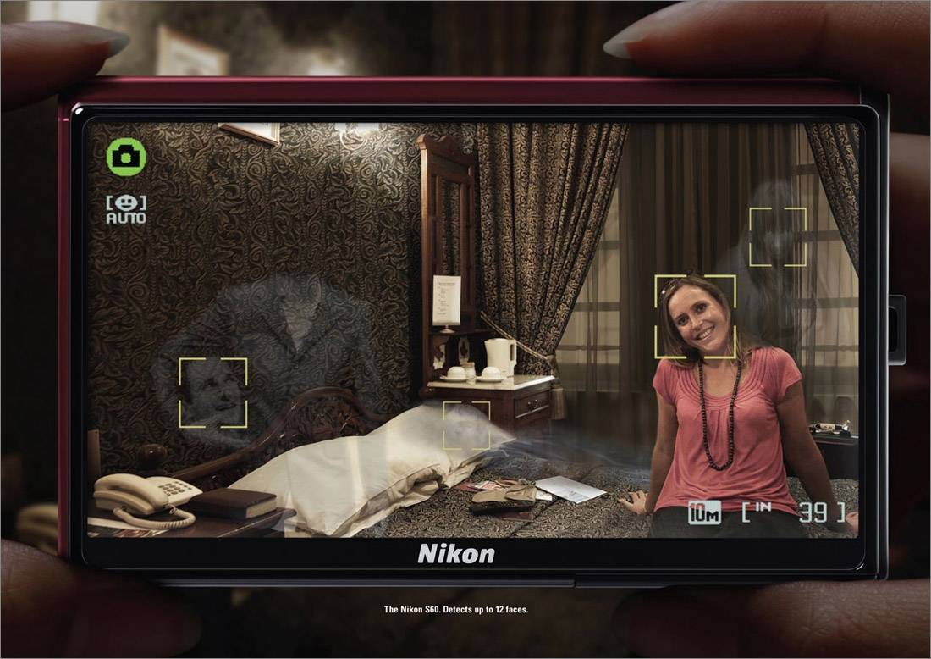
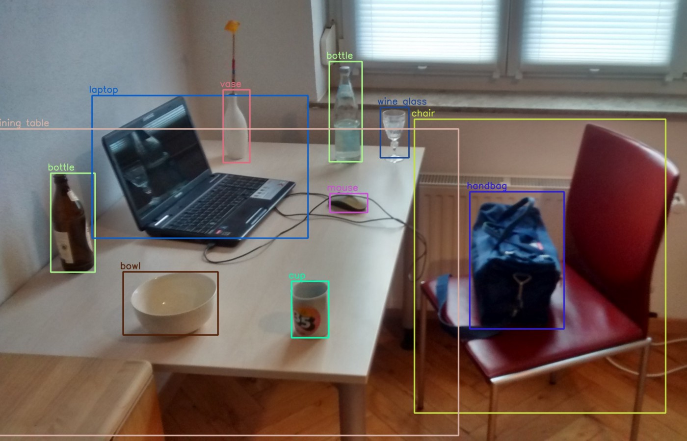
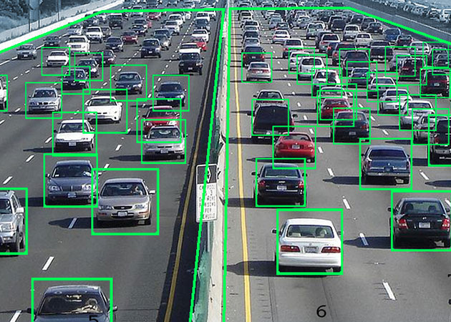
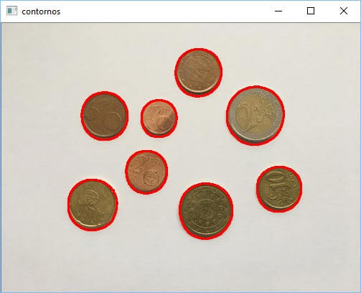
Operaciones Básicas
Reconocimiento facial
Reconocimiento de objetos

Slide 19
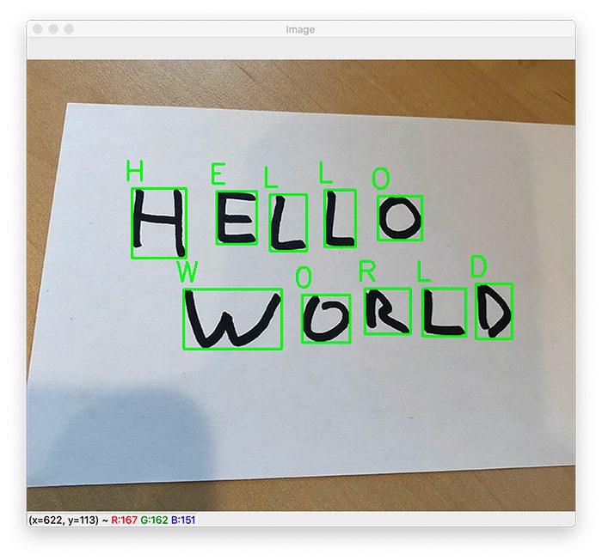
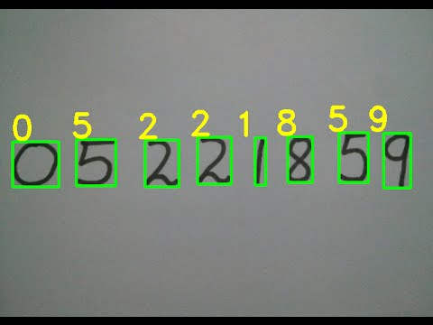
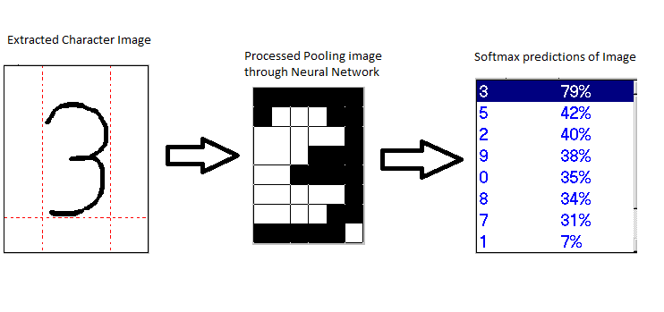
Aplicaciones
Reconocimiento Óptico de Caracteres, o OCR, es una tecnología que le permite convertir documentos a textos
Hay soluciones stand-alone y online con TensorFlow, Tesseract OCR (GCP), etc

Slide 20
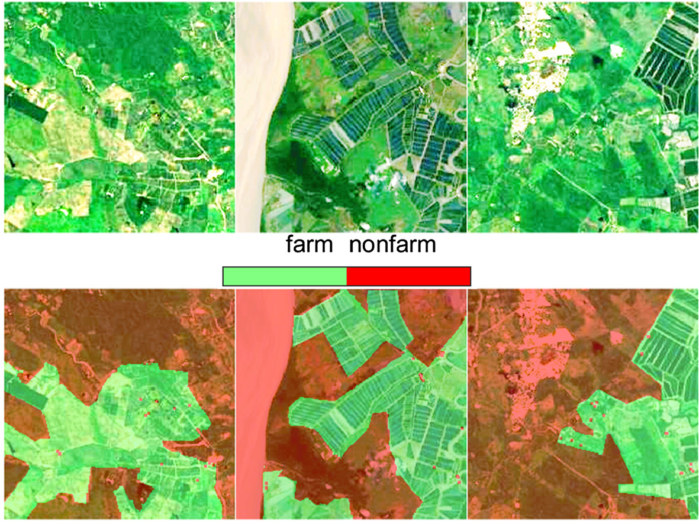
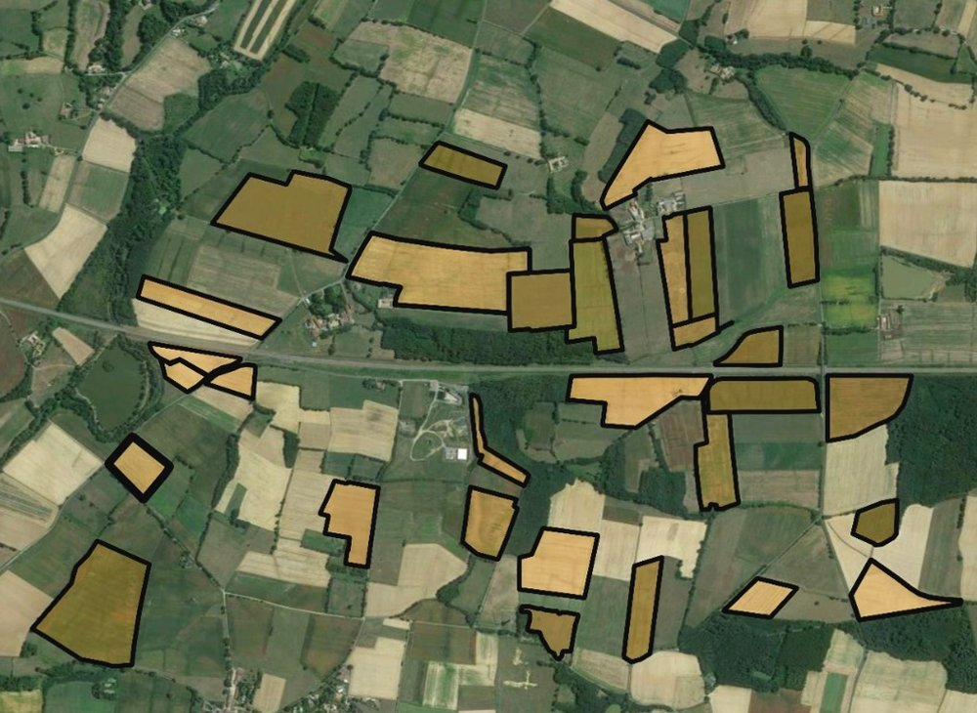
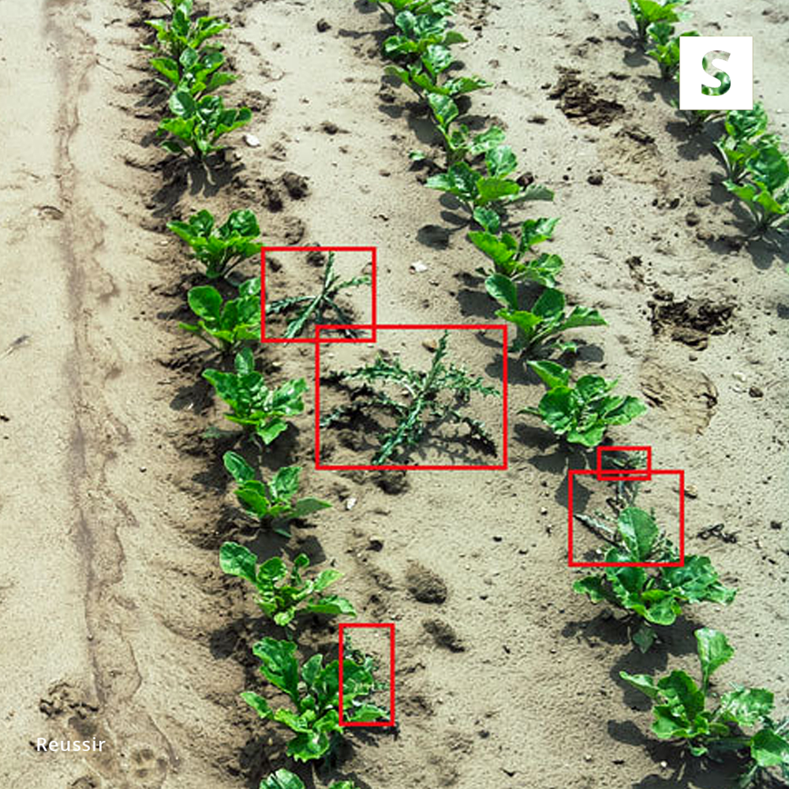
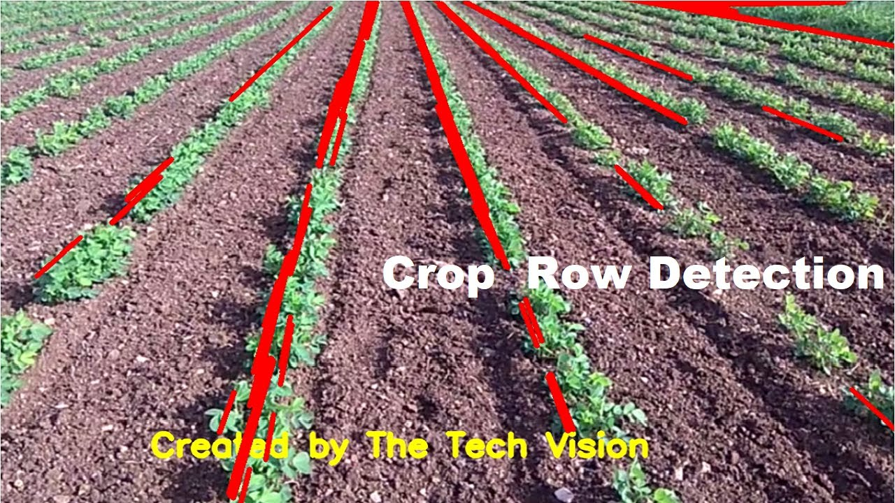
Agro Aplicaciones
Detección de humedad (se utiliza cámaras especiales)
Detección de cultivos
Guía automática para cosechadoras
Detección de yuyos

Slide 21
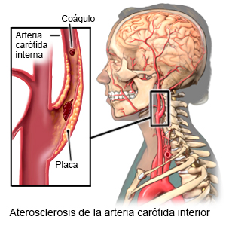
Aplicaciones Medicina
Pulsed Wave ECO Doppler sobre carotida

Slide 22

Aplicaciones Medicina
Se mide el ancho de las paredes para conocer el porcentaje de placa, gracias a esto se puede prevenir problemas graves de salud

Slide 23



Aplicaciones Medicina

Slide 24
¡Muchas Gracias!
Connect with us!
ingenia.la
Ingenia CA
ingenia.la
Ingenia Architectural Journeys
Ingenia

